Slide 1
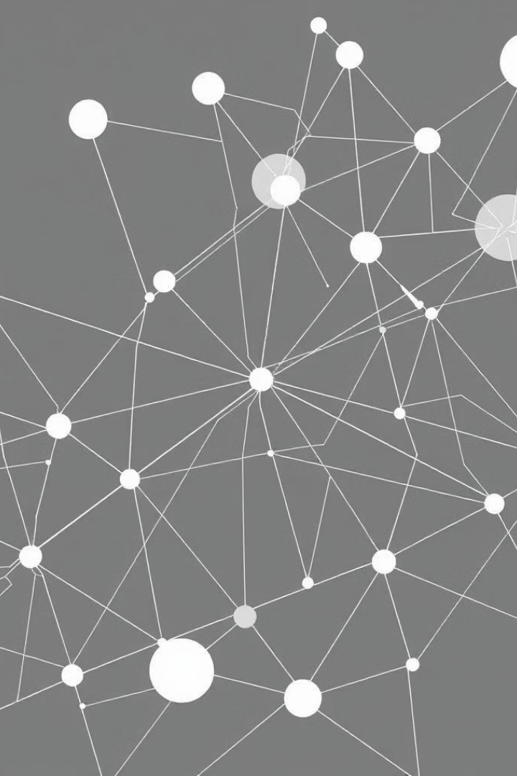
Modelos Teóricos de Comunicación
La comunicación es un proceso complejo que ha sido estudiado y modelado por diversos teóricos a lo largo del tiempo. Estos modelos teóricos ofrecen marcos conceptuales que ayudan a entender los elementos, dinámicas e implicaciones de la comunicación humana. En esta presentación, exploraremos algunos de los modelos más influyentes en el campo de la comunicación.

Slide 2
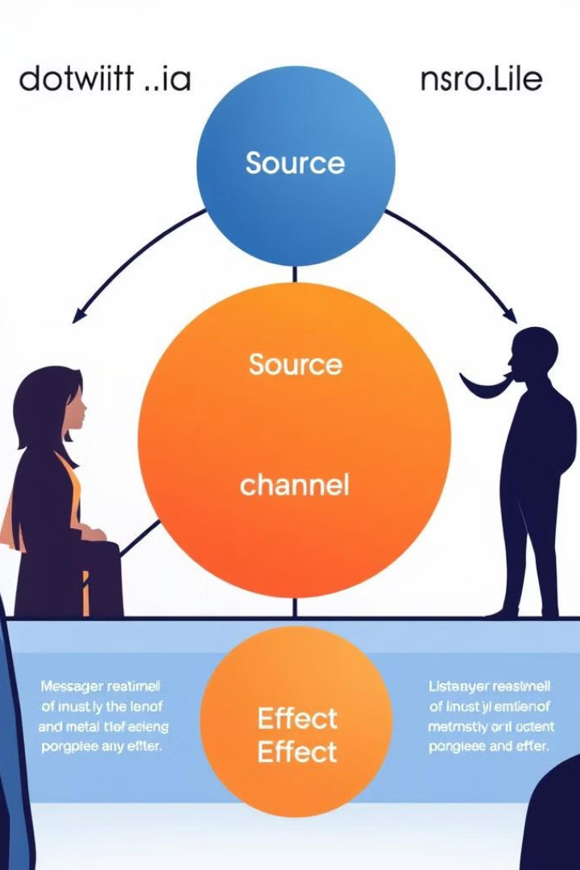
El Modelo de Laswell
1
¿Quién?
El modelo de Laswell se centra en la figura del comunicador o fuente de información.
2
¿Dice Qué?
El modelo analiza el contenido y la forma del mensaje transmitido.
3
¿A Través de Qué Canal?
Laswell identifica los medios y canales utilizados para la transmisión del mensaje.
4
¿A Quién?
El modelo se enfoca en el receptor o audiencia del mensaje.

Slide 3
El Modelo de Shannon y Weaver
Fuente
Transmisor
Canal
La fuente es el origen del mensaje, que genera la información a transmitir.
El transmisor codifica el mensaje en señales que pueden ser enviadas a través del canal.
El canal es el medio físico utilizado para transmitir las señales, como un cable o una onda de radio.

Slide 4
El Modelo de DeFleur
Perspectiva Sociocultural
Influencia Mutua
El modelo de DeFleur destaca la importancia de los factores sociales y culturales en el proceso de comunicación.
Los individuos, las relaciones sociales y el contexto cultural se influyen mutuamente en la comunicación.
Comunicación Compleja
Interacción Dinámica
La comunicación se concibe como un fenómeno complejo, con múltiples niveles de análisis.
El modelo resalta la naturaleza dinámica y continua de la comunicación en la sociedad.

Slide 5
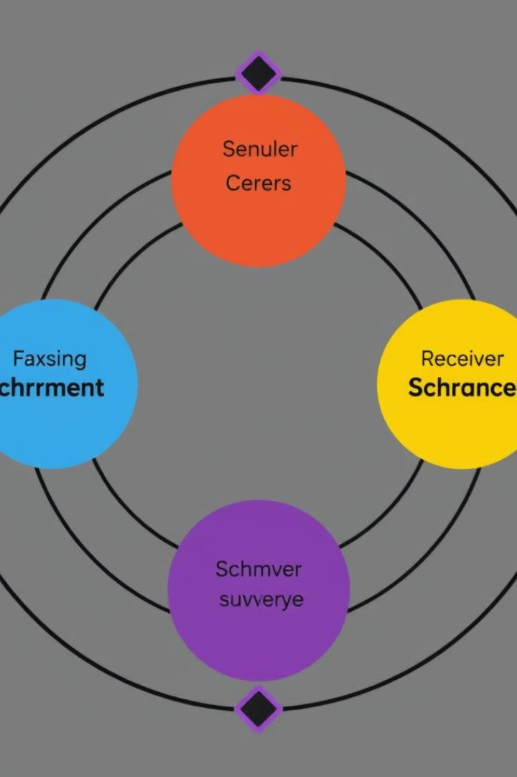
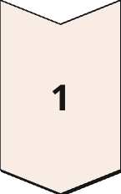
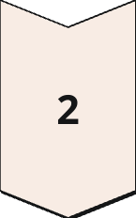
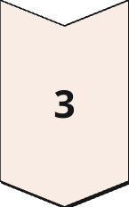
El Modelo de Osgood y Schramm
Codificación
El emisor transforma sus ideas en un mensaje codificado.
Transmisión
El mensaje se envía a través de un canal o medio de comunicación.
Decodificación
El receptor interpreta el mensaje recibido y le da significado.

Slide 6
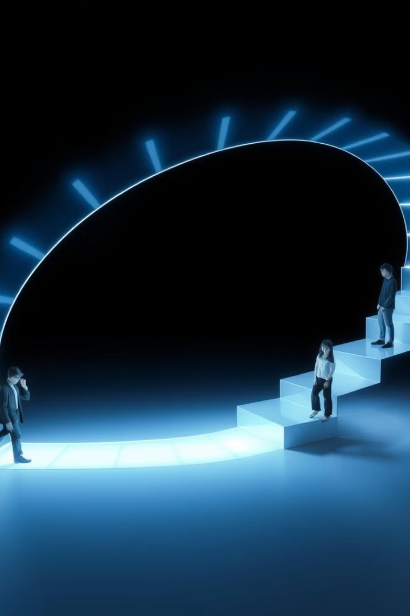
El Modelo de Dance
1
Comunicación Dinámica
El modelo de Dance concibe la comunicación como un proceso continuo y en evolución.
2
Retroalimentación Constante
Los participantes en la comunicación se influyen mutuamente a medida que el proceso avanza.
3
Contexto Cambiante
El modelo reconoce que el contexto en el que se desarrolla la comunicación también evoluciona constantemente.

Slide 7
El Modelo de Gerbner
Producción de Mensajes
Distribución de Mensajes
Consumo de Mensajes
El modelo de Gerbner se centra en cómo se crean y producen los mensajes en los medios de comunicación.
El modelo también analiza cómo se distribuyen y difunden los mensajes a través de los diferentes canales.
Finalmente, el modelo estudia cómo el público recibe, interpreta y se ve afectado por los mensajes de los medios.

Slide 8
Comparativa de Modelos
Modelo de Laswell
Enfoque en los elementos básicos del proceso de comunicación: quién, qué, a través de qué, a quién.
Modelo de Shannon y Weaver
Concepción de la comunicación como un sistema de transmisión de información a través de un canal.
Modelo de DeFleur
Destaca la importancia de los factores sociales y culturales en la comunicación.
Modelo de Osgood y Schramm
Visión circular y recíproca de la comunicación, con roles intercambiables entre emisor y receptor.
Modelo de Dance
Concepción dinámica y en evolución de la comunicación, con retroalimentación constante.
Modelo de Gerbner
Énfasis en la producción, distribución y consumo de mensajes en los medios de comunicación.

Slide 9
Aplicaciones Prácticas
Análisis de Medios
Investigación Comunicativa
Estrategias de Comunicación
Los modelos teóricos permiten analizar críticamente la producción, distribución y consumo de contenidos en los medios de comunicación.
Estos modelos son fundamentales para diseñar y llevar a cabo estudios e investigaciones en el campo de la comunicación.
El conocimiento de estos modelos ayuda a desarrollar estrategias de comunicación más efectivas en diversos ámbitos, como el marketing o las relaciones públicas.

Slide 10
Conclusión
Los modelos teóricos presentados en esta exposición ofrecen marcos conceptuales valiosos para comprender la comunicación humana en toda su complejidad. Desde los enfoques básicos hasta los modelos más sofisticados, estos modelos han evolucionado a lo largo del tiempo para reflejar la naturaleza dinámica y multifacética de la comunicación. Su estudio es fundamental para los estudiantes, investigadores y profesionales del campo de la comunicación, ya que les permite analizar, interpretar y mejorar los procesos comunicativos en diversos contextos.

